Slide 1
OPRAVDANOST TRŽIŠNOG PLASIRANJA ELEKTRIČNE ENERGIJE PROIZVEDENE IZ OBNOVLJIVIH IZVORA KOJI IMAJU STATUS POVLAŠĆENOG PROIZVOĐAČA
Vladimir Kostić, EPCG Slaven Ivanović, COTEE Pavle Grbović, ALPIQ Marko Delibašić, EPCG

Slide 2
Uvod
Osnovne karakteristike OIE u Crnoj Gori
Poređenje cijene električne energije iz OIE i VEK prema snabdjevačima sa tržišnim cijenama
Uticaj odstupanja planirane i ostvarene proizvodnje OIE na prihod operatora tržišta
Primjeri alternativnih rješenja u regionu

Slide 3
Osnovne karakteristike OIE u Crnoj Gori
od 32 male hidroelektrane (47,5 MW)
VE Krnovo,VE Možura (118 MW)
od 2019. u pogon ulaze prve komercijalne solarne elektrane - do danas njih pet u funkciji (2,233 MW)
glavna karakteristika neupravljivost
dobro predviđanje proizvodnje i prodavanje energije u pravom trenutku put do optimizacije

Slide 4
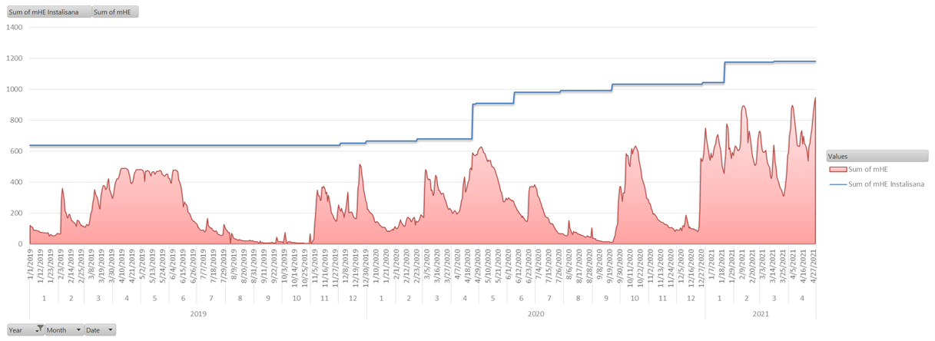
Osnovne karakteristike OIE u Crnoj Gori
mHE iako neupravljive, posjeduju konstantnost u snazi proizvodnje što za posledicu ima bolju predvidljivost
energija iz mHE se na tržište može plasirati na dnevnom i sedmičnom, ali i na mjesečnom nivou
usled porasta broja mHE, postoji određena količina energije koju je moguće prodati čak i na godišnjem nivou

Slide 5
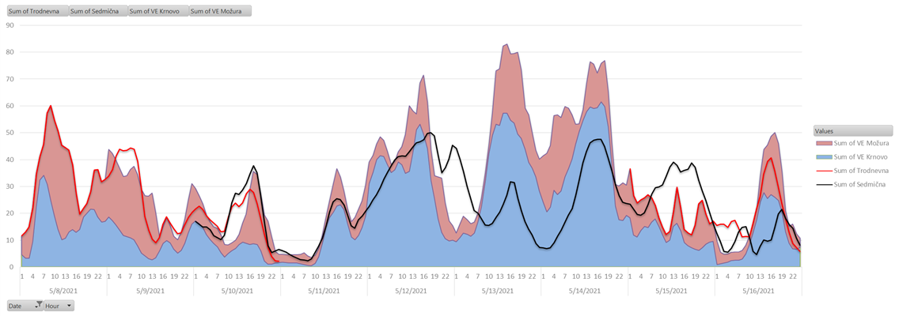
Osnovne karakteristike OIE u Crnoj Gori
Vjetroelektrane karakteriše neupravljivost, ali i nepredvidljivost proizvodnje na dužem vremenskom intervalu
zadovoljavajući nivo preciznosti predviđanja rada vjetroelektrana se nalazi u rasponu od 48 do 72 sata unaprijed
preciznost je značajno vezana i za konkretne slučajeve, zavisno od lokacije tj. vazdušnih struja, korišćenog prognostičkog modela, ali i od veličine elektrana.

Slide 6
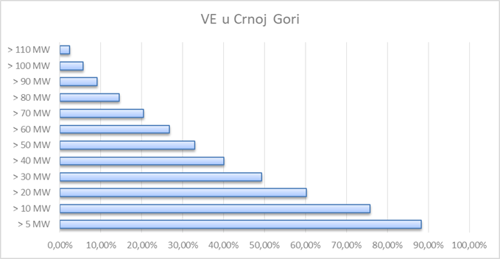
Osnovne karakteristike OIE u Crnoj Gori
trgovinu energijom iz vjetroelektrana, zbog njenih pomenutih karakteristika, je najbolje sprovoditi na dnevnom, najviše trodnevnom nivou
mjesečna trgovina se može bazirati na pojedine mjesece u kvartalima sa očekivano dobrom hidrologijom
moguće je na godišnjem niovu prodati jedan bazni dio energije na koji se može 85% - 90% vremena tokom godine računati, i taj dio se odnosi na neki stalno očekivani dotok kod mHE

Slide 7
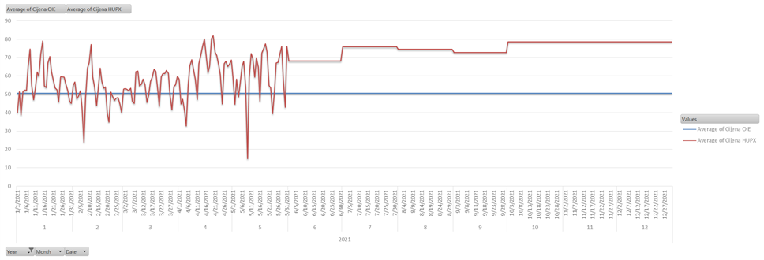
Poređenje podsticajne otkupne i prodajne cijene električne energije iz OIE i VEK sa tržišnim cijenama
cijena po kojoj snabdjevač kupuje električnu energiju od operatora tržišta formira se kao proizvod cijene sa referentne berze i koeficijenta kvaliteta električne energije koju isporučuju OIE
cilj je da operator tržišta prodajom energije na tržištu prikupi dovoljno sredstava, što manje iziskujući od snabdjevača i krajnjih kupaca
mogućnost tržišnog plasmana energije iz OIE najviše zavisi od stadijuma razvijenosti samog tržišta

Slide 8
Poređenje podsticajne otkupne i prodajne cijene električne energije iz OIE i VEK sa tržišnim cijenama

Slide 9
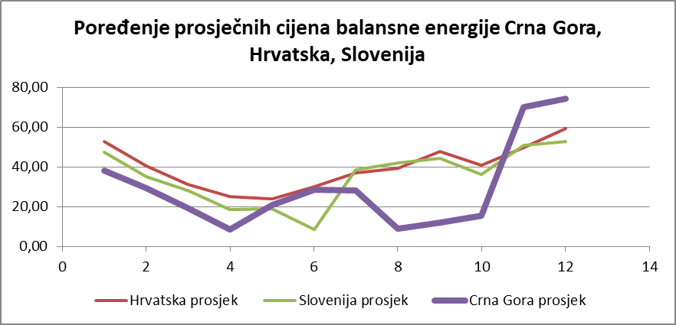
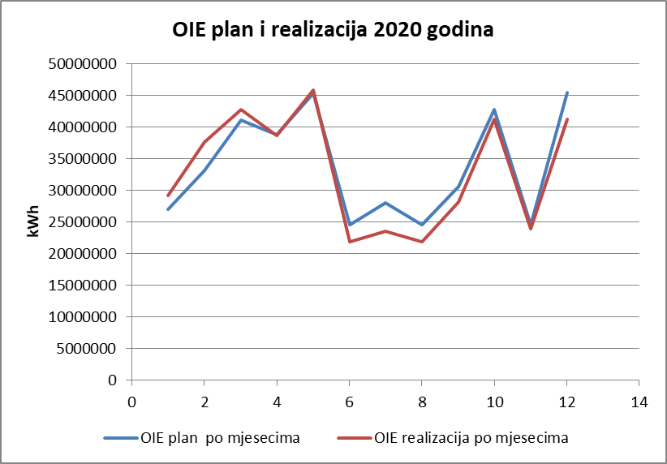
Uticaj odstupanja planirane i ostvarene proizvodnje OIE na prihod operatora tržišta kroz balansni mehanizam
cijena balansne energije u Crnoj Gori niža nego u regionu
vjetroelektrane u OIE grupi dominantno izazivaju debalans
cijena balansne energije diktirana je prevashodno konzumom EPCG i radom VE
debalans za posledicu ima za 1,28 €/MWh umanjenje prodajne cijene na planirani MWh

Slide 10
Primjeri alternativnih rješenja u regionu
u HR je omogućeno operatoru tržišta da dio energije proizvedene iz OIE plasira na tržište
instalisanu snaga OIE u HR iznosi 1 GW, najveći udio čine vjetroelektrane a nakon njih kogeneracijska postrojenja i elektrane na biomasu
prema trenutnom modelu HROTE plasira 60% elektrine energije iz OIE na tržište
plasiranje energije iz obnovljivih izvora u HU se vrši isključivo preko berze HUPX
posjeduju 2,5 GW instalisanog kapaciteta Vjetroelektrana i Solarnih elektrana

Slide 11
Zaključak
sistem podsticaja kojim se prema utvrdjenim kriterijumima stimuliše svaki odobreni projekat je bio prihvatljiv u prvoj fazi ovog procesa, sa ciljem da se podstaknu investicije u razvoj tehnologija koje za proizvodnju električne energije koriste obnovljive izvore.
u međuvremenu u zemljama EU dolazi do zamjene ovog modela
pružanje mogućnosti operateru da sam optimizuje svoj portfolio kao prvi korak u uspostavljanju veze između OIE i slobodnog tržišta
optimalno rješenje za početak jeste pravljenje hibridnog modela nalik onom koji se primjenjuje u regionu
postoji simbioza između plasiranja energije iz OIE na slobodno tržište i rad berze električne energije

